Slide 1
Área do paralelogramo e do triângulo

Slide 2

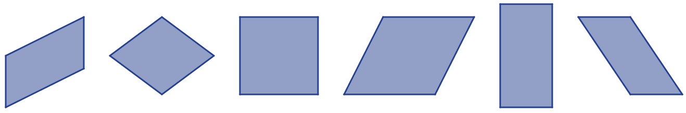
Paralelogramos
Área do paralelogramo e do triângulo
Os paralelogramos são polígonos de quatro lados que têm os lados opostos paralelos.

Slide 3
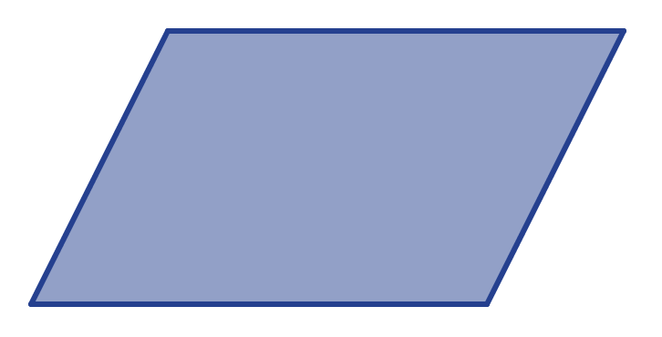
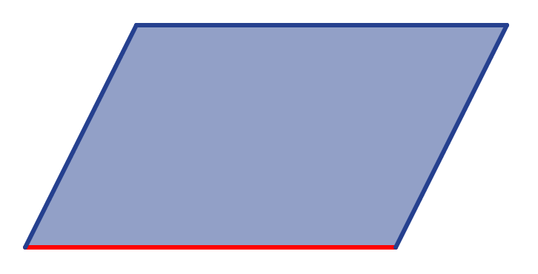
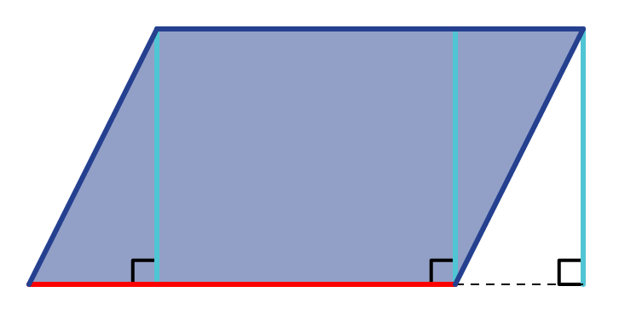


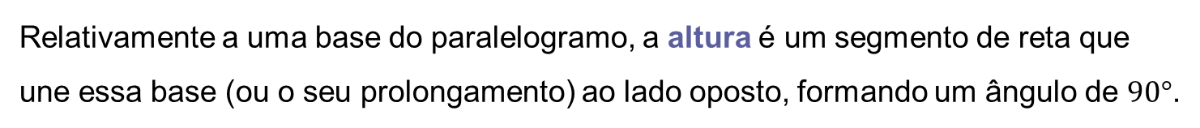
Altura do paralelogramo
Área do paralelogramo e do triângulo
Relativamente a uma base do paralelogramo, a altura é um segmento de reta que une essa base (ou o seu prolongamento) ao lado oposto, formando um ângulo de $90°$.
Altura do paralelogramo
Base do paralelogramo

Slide 4
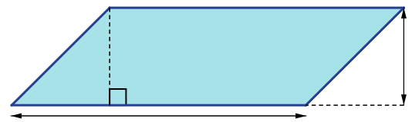



Área do paralelogramo
Área do paralelogramo e do triângulo
A área do paralelogramo determina-se multiplicando o comprimento da sua base pela sua altura.
$$altura$$
$$base$$
$${Área}_{paralelogramo}=base×altura$$

Slide 5
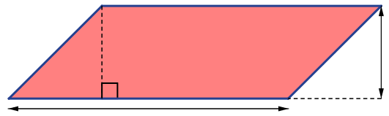





Área do paralelogramo
Área do paralelogramo e do triângulo
$$4 cm$$
$$12 cm$$
$${Área}_{paralelogramo}=base×altura$$
$$=12 cm×4 cm$$
$$=48 {cm}^{2}$$

Slide 6

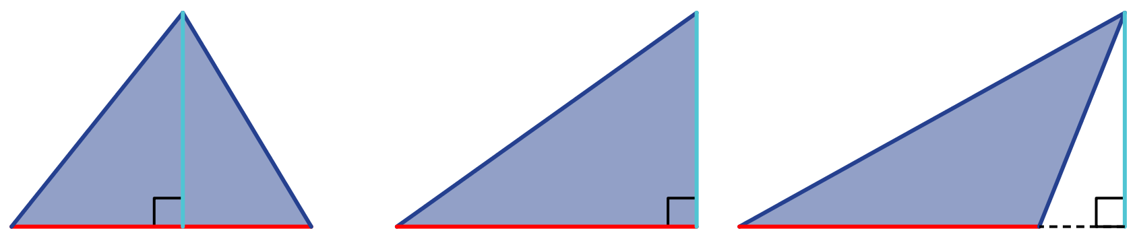
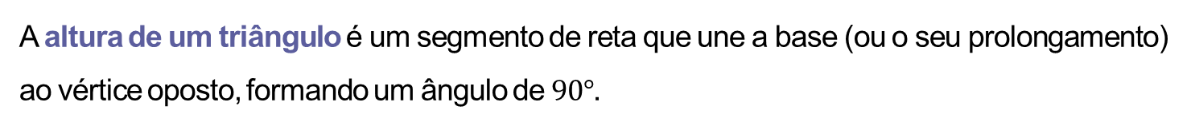
Altura do triângulo
Área do paralelogramo e do triângulo
A altura de um triângulo é um segmento de reta que une a base (ou o seu prolongamento) ao vértice oposto, formando um ângulo de $90°$.
Vértice oposto à base
Vértice oposto à base
Vértice oposto à base
Altura
Altura
Altura
Base
Base
Base

Slide 7
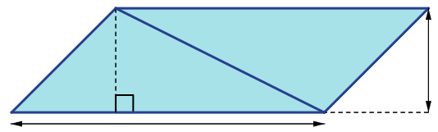

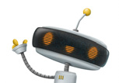
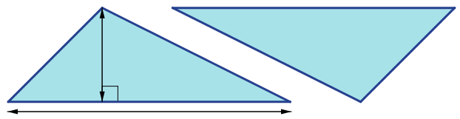






Área do triângulo
Área do paralelogramo e do triângulo
Um paralelogramo pode ser transformado em dois triângulos com a mesma base e a mesma altura do paralelogramo.
$$altura$$
$$altura$$
$$base$$
$$base$$
Os dois triângulos obtidos são iguais, logo têm a mesma área.
A área de um triângulo é metade da área de um paralelogramo.
$$altura$$
$$base$$

Slide 8
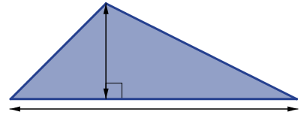
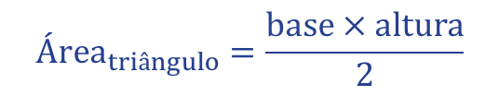


Área do triângulo
Área do paralelogramo e do triângulo
A área do triângulo é metade do produto da sua base pela sua altura.
$$altura$$
$$base$$
$${Área}_{triângulo}=\frac{base×altura}{2}$$

Slide 9
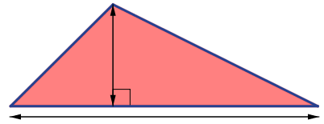






Área do triângulo
Área do paralelogramo e do triângulo
$${Área}_{triângulo}=\frac{base×altura}{2}$$
$$3 cm$$
$$=\frac{9 cm×3 cm}{2}$$
$$=\frac{27 {cm}^{2}}{2}$$
$$9 cm$$
$$=13,5 {cm}^{2}$$

Slide 10
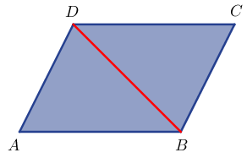

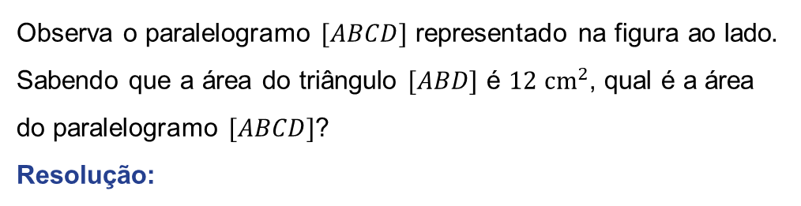

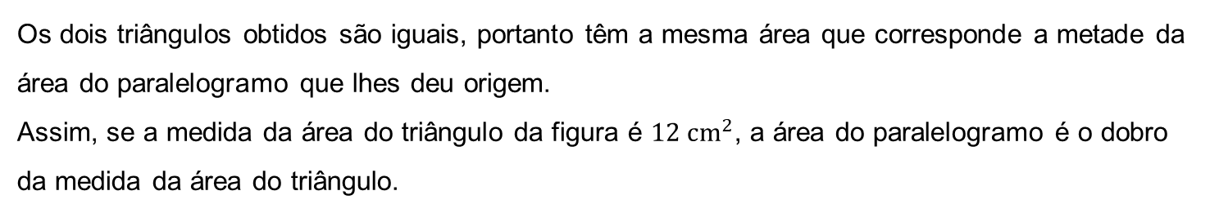
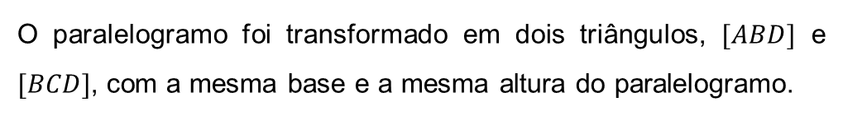

Exercício 1
Área do paralelogramo e do triângulo
Observa o paralelogramo $[ABCD]$ representado na figura ao lado.
Sabendo que a área do triângulo $[ABD]$ é $12 {cm}^{2}$, qual é a área do paralelogramo $[ABCD]$?
Resolução:
O paralelogramo foi transformado em dois triângulos, $[ABD]$ e $[BCD]$, com a mesma base e a mesma altura do paralelogramo.
Os dois triângulos obtidos são iguais, portanto têm a mesma área que corresponde a metade da área do paralelogramo que lhes deu origem.
Assim, se a medida da área do triângulo da figura é $12 {cm}^{2}$, a área do paralelogramo é o dobro da medida da área do triângulo.
$${Área}_{paralelogramo}=2×{Área}_{triângulo}$$
$$=2×12 {cm}^{2}$$
$$=24 {cm}^{2}$$

Slide 11
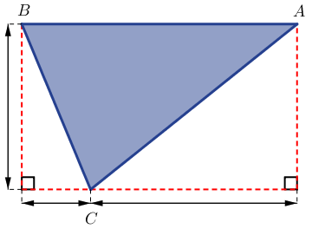


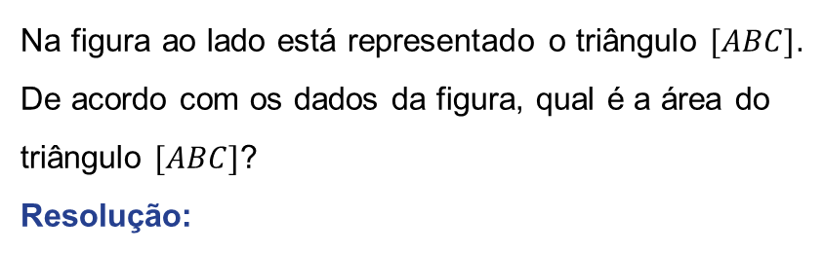





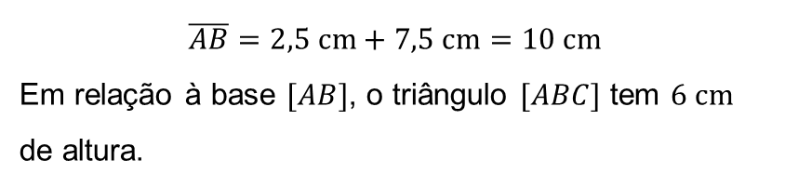


Exercício 2
Área do paralelogramo e do triângulo
$$10 cm$$
Na figura ao lado está representado o triângulo $[ABC]$.
De acordo com os dados da figura, qual é a área do triângulo $[ABC]$?
Resolução:
$$6 cm$$
$$6 cm$$
$$\overline{AB}=2,5 cm+7,5 cm=10 cm$$
Em relação à base $[AB]$, o triângulo $[ABC]$ tem $6 cm$ de altura.
$$2,5 cm$$
$$7,5 cm$$
$${Área}_{triângulo}=\frac{base×altura}{2}$$
$$=\frac{10 cm×6 cm}{2}$$
$$=\frac{60 {cm}^{2}}{2}$$
$$=30 {cm}^{2}$$

